Slide 1
Исследовательский кейс 1
Что показывают архивные данные о воздухе
Сравнение станций, качество измерений и объяснительная модель
Атырау • Актау • Актобе · Исходный кейс № 1 | 2022–2025 · Редакция 26 сентября 2026 года
Искусственный интеллект и машинное обучение
AirData.kz, архив и DATASHEET (commit 0fe9a615); расчёты автора, 2026.
1 / 15
Notes:
Исследование рассматривает опубликованные показания конкретных станций в трёх городах западного Казахстана. Главный объект — Атырау. Работа объединяет проверку происхождения и полноты данных, сравнение веществ и сезонов, а также реально обученную объяснительную модель. Уже на этапе контроля выявлено существенное ограничение основного канала. Поэтому численные результаты представлены как свойства архива, а экологическая достоверность отмечена статусом PARTIAL. Вычисления воспроизводимы; использование ИИ при подготовке кода и текста раскрыто. Реквизиты студента должны быть заполнены самим автором работы.
Источники: AirData.kz, архив и DATASHEET (commit 0fe9a615); расчёты автора, 2026.

Slide 2
Пять вопросов — один уровень доказательства
Измеряем
Интерпретируем с ограничениями
Уровни и вещества
Сезонные различия
Связь с погодой
Потенциальные источники
Действия на 5–10 лет
Границы выводов о городе
Case Study Task 1; протокол анализа 01/PREREGISTRATION.md.
2 / 15
Notes:
Подробное задание первого кейса задаёт вопросы о загрязнении, веществах, источниках, сезонности и практических мерах. Мы отвечаем на них на уровне доступного материала. В каждом городе заранее закреплён один пост, чтобы меняющийся состав сети не создавал ложных временных трендов. Общие даты обеспечивают одинаковый период сравнения. Но одно место измерения не представляет все районы и население города. Источники выбросов обсуждаются по первичной литературе; причинные доли по корреляции с погодой не вычисляются.
Источники: Case Study Task 1; протокол анализа 01/PREREGISTRATION.md.

Slide 3
Реальные записи с проверяемым происхождением
7
1 054 818
2022–2025
архивов загрязнителей
отобранных часовых записей
фиксированный период
Почасовые измерения AirData.kz; первичный поставщик — Казгидромет
Исходные архивы закреплены commit и SHA-256
AirData.kz, архив и DATASHEET (commit 0fe9a615); расчёты автора, 2026.
3 / 15
Notes:
AirData.kz распространяет архив с измерительными значениями, исходными единицами и описанием предварительной очистки. Полные файлы сохранены, а точные адреса и контрольные суммы включены в реестр. Здесь используются семь загрязняющих каналов и отобранные станции трёх городов. Это наблюдательные записи, а не синтетические значения или модель атмосферной химии. Погода ERA5 добавлена отдельно как реанализ. Лицензия издателя допускает некоммерческое использование с атрибуцией; заявление о договоре первичного поставщика не проверено независимо.
Источники: AirData.kz, архив и DATASHEET (commit 0fe9a615); расчёты автора, 2026.

Slide 4
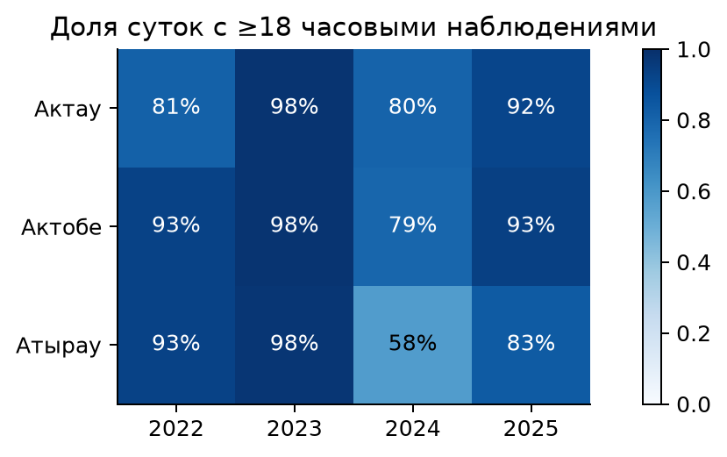
Полнота определяет, какие сутки можно сравнить
Атырау: 1209 пригодных суток из 1461
Минимум 18 уникальных часов; целевые пропуски не заполнены
AirData.kz; results/coverage.csv; правило полноты в pipeline.py.
4 / 15
Notes:
Условие полноты введено до моделирования: суточное значение допускается только при наличии минимум восемнадцати разных часовых меток. На рисунке видны различия покрытия по городам и годам, особенно неполный ряд Атырау в 2024 году. Пропуск не означает нулевое загрязнение, поэтому такие сутки не заменены нулями и не интерполированы для оценки. Это аналитическое правило пригодности, а не утверждение о выполнении всех требований официальной системы мониторинга. Неизвестно, насколько исключённые поставщиком записи отличаются от сохранённых.
Источники: AirData.kz; results/coverage.csv; правило полноты в pipeline.py.

Slide 5
Проверка фракций: сравниваем одинаковые часы
Пост | Парные сутки | PM2.5 > PM10 | Разница >20%
235 | 1300 | 0 | 0
32 | 1209 | 845 | 280
Дополнительный аудит 26.09.2026
Обе суточные средние построены по одним временным меткам
AirData.kz; results/shared_hours_daily_quality.csv, аудит 26.09.2026.
5 / 15
Notes:
Сначала фракции сравнивались как отдельно рассчитанные суточные средние. Это могло смешивать разные наборы часов. При повторном аудите записи соединены по станции и точному моменту, затем усреднены по одинаковым часам. Основное расхождение на посту номер 32 сохраняется. Единственный прежний случай на посту номер 235 исчезает, поэтому его нельзя считать доказанной аномалией. Выравнивание часов исключает одну техническую причину, но не устанавливает настоящую причину расхождения основного поста. Для этого нужны приборные метаданные и контрольные измерения.
Источники: AirData.kz; results/shared_hours_daily_quality.csv, аудит 26.09.2026.

Slide 6
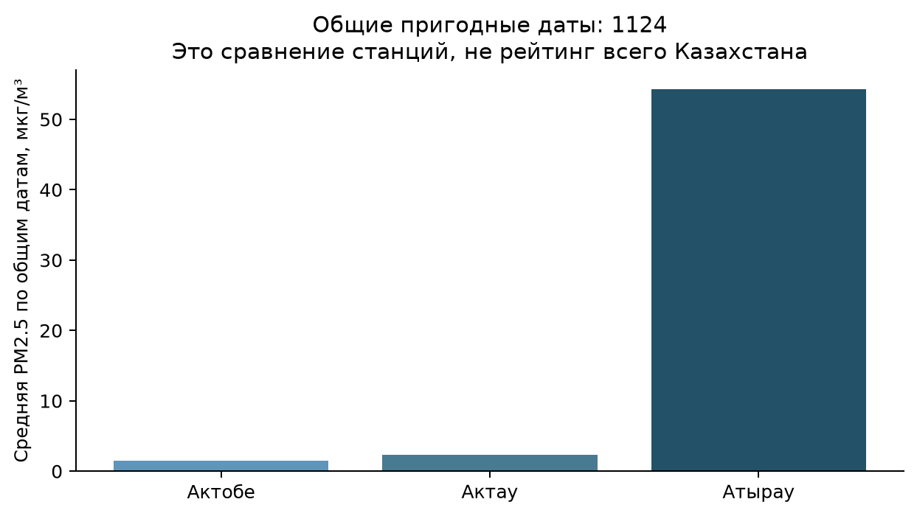
Архив Атырау имеет более высокое среднее
1124 общих пригодных дат
Это сравнение выбранных постов; рейтинг городов не подтверждён
AirData.kz; results/city_comparison.csv и common_dates_pm25.csv.
6 / 15
Notes:
Средние рассчитаны только на пересечении пригодных дат трёх фиксированных постов. Так различия периодов наблюдения не подменяют различия показаний. В архиве выбранный пост Атырау имеет наиболее высокий уровень. Однако после проверки фракций нельзя превращать этот результат в подтверждённый рейтинг загрязнения городов или населения. Низкое среднее другого поста также не доказывает безопасность всего города. Для такой оценки нужны поверенные измерения в нескольких районах и отдельный дизайн оценки пространственной репрезентативности и воздействия.
Источники: AirData.kz; results/city_comparison.csv и common_dates_pm25.csv.

Slide 7
Ужесточение полноты сохраняет порядок средних
1003
53,917
общих полностью наблюдённых суток
Атырау, средняя PM2.5, мкг/м³
Последующая проверка: 24 часа вместо 18
Основная выборка и исходные результаты сохранены
results/completeness_sensitivity.csv; post-hoc аудит 26.09.2026.
7 / 15
Notes:
Дополнительная проверка отвечает на узкий вопрос: обусловлен ли порядок средних выбранным порогом полноты. Для неё оставлены только полностью наблюдённые сутки и заново взято пересечение дат трёх постов. Порядок средних сохраняется, хотя число доступных дат уменьшается. Это аргумент об устойчивости описательной таблицы к одному правилу отбора. Он не устраняет возможное смещение измерительных каналов, не исправляет пропуски и не расширяет вывод на другие станции. Модели на этой подвыборке не переобучались и не подбирались.
Источники: results/completeness_sensitivity.csv; post-hoc аудит 26.09.2026.

Slide 8
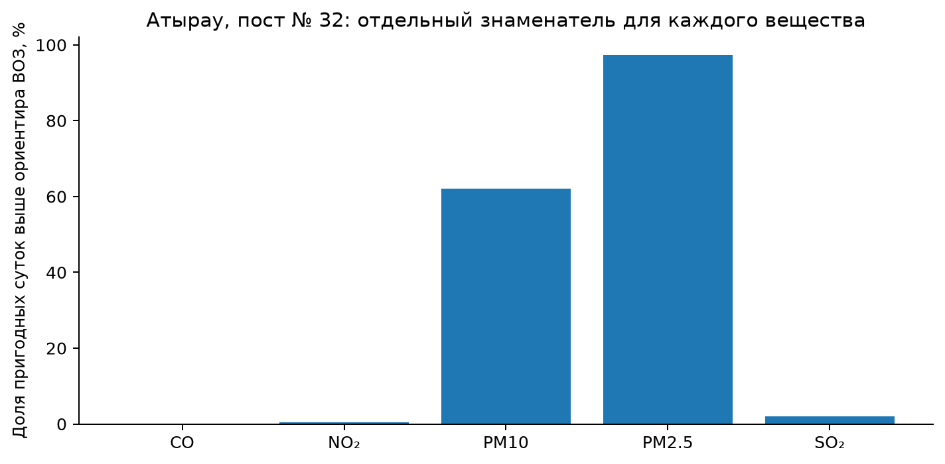
Вещества сравниваются с подходящими ориентирами
Суточные ориентиры ВОЗ — отдельные знаменатели
Национальные ПДК приведены отдельно в отчёте
ВОЗ, Global air quality guidelines (2021); ҚР ДСМ-70; results/threshold_comparison.csv.
8 / 15
Notes:
Для каждого вещества используется собственное число пригодных суток. Концентрации переведены из миллиграммов в микрограммы на кубический метр с проверкой коэффициента. Суточные ориентиры ВОЗ не являются юридически обязательными нормативами. Национальные среднесуточные величины приведены в отдельной таблице по прочитанной редакции приказа, без вывода о прошлых правонарушениях. Для сероводорода суточный ориентир не выдуман, а восьмичасовой критерий озона не приложен к суточному среднему. Частота превышений помогает выбрать каналы для проверки, но не ранжирует токсичность веществ.
Источники: ВОЗ, Global air quality guidelines (2021); ҚР ДСМ-70; results/threshold_comparison.csv.

Slide 9
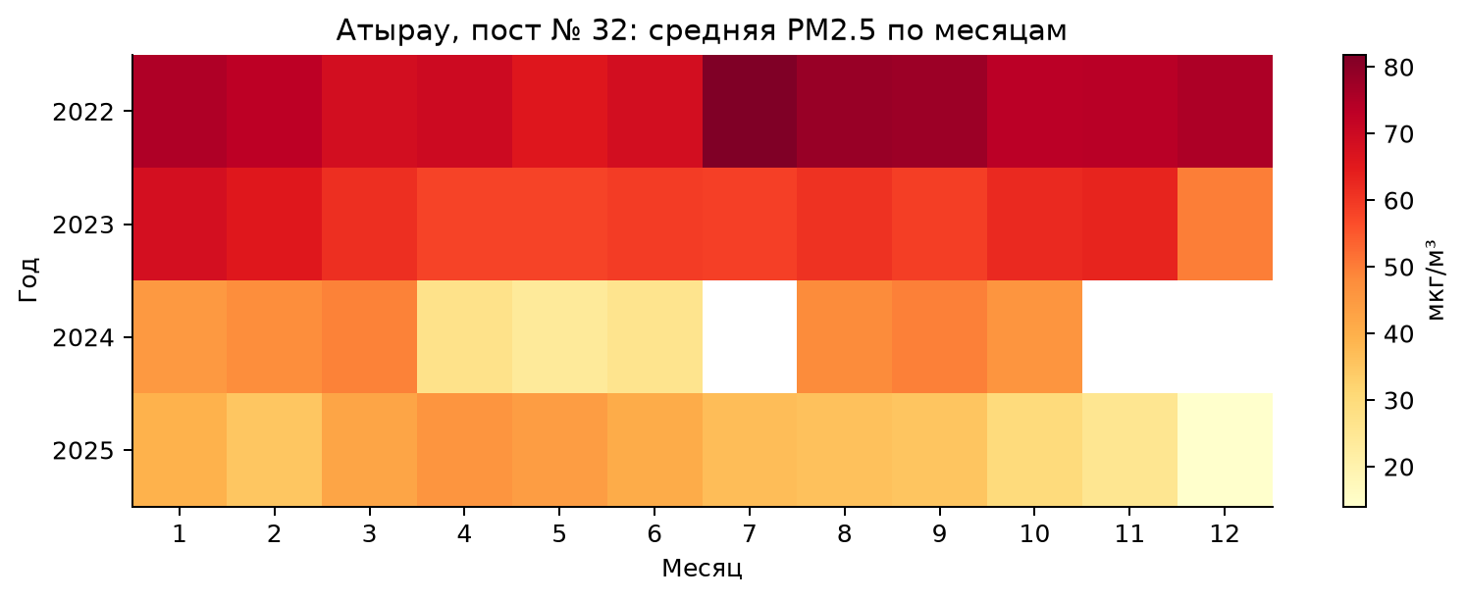
Сезонная картина меняется вместе с уровнем ряда
Общего зимнего максимума во все годы нет
Снижение показаний не приписано конкретной политике
AirData.kz; results/seasonal_summary.csv; figures/monthly_means.png.
9 / 15
Notes:
Месячные и сезонные средние показывают выраженное изменение общего уровня между годами. При этом полнота наблюдений неодинакова, и часть календарных ячеек опирается на меньшее число суток. Один общий сезонный профиль мог бы скрыть эти различия. Поэтому график сохраняет годовую структуру и не создаёт искусственно заполненную непрерывную последовательность. Наблюдаемый спад может отражать реальное изменение, калибровку, маркировку канала или отбор данных. Доступная информация не позволяет приписать его конкретной природоохранной мере или количественно оценить её результат.
Источники: AirData.kz; results/seasonal_summary.csv; figures/monthly_means.png.

Slide 10
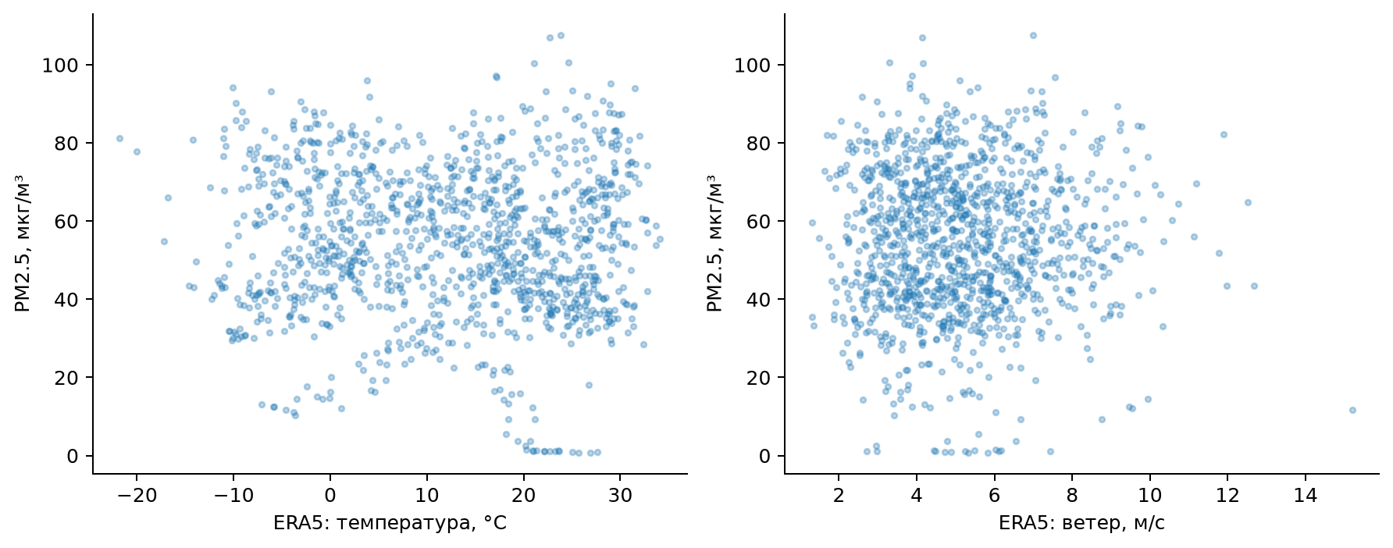
Погода слабо связана с опубликованным уровнем
Ранговая корреляция: температура −0,033; ветер 0,028
Корреляция не устанавливает причины
Open-Meteo / Copernicus ERA5; results/weather_spearman.csv.
10 / 15
Notes:
Погодные признаки получены из ERA5 через Open-Meteo для точки основного поста. Это сеточный реанализ, а не метеорологический прибор рядом с анализатором частиц. Ранговые корреляции по наблюдаемым суткам малы. Такой результат означает слабую агрегированную монотонную связь в данной выборке, но не исключает влияния отдельных погодных эпизодов. Погода того же дня используется только для объяснительной задачи. В отдельном прогнозном кейсе она отсутствует, поскольку фактическая будущая погода не могла быть известна при выпуске прогноза.
Источники: Open-Meteo / Copernicus ERA5; results/weather_spearman.csv.

Slide 11
Объяснительные модели не дали устойчивого выигрыша
Обучение: 2022–2023 • валидация: 2024 • проверка: 2025
По валидации выбрано среднее обучающего периода
results/metrics.csv, validation_metrics.csv; models/metadata.json.
11 / 15
Notes:
Обучены регуляризованная линейная регрессия и случайный лес. Преобразования признаков оцениваются только на обучающих данных, параметры выбираются на валидации, затем выполняется повторное обучение до проверки. Все модели оцениваются на одних и тех же целевых сутках. Показанная MAE велика относительно вариации проверочного периода, и значения R² отрицательны. Незначительное различие линейной модели и среднего не меняет заранее выбранное правило. Дополнительное пересэмплирование ошибок также не подтверждает устойчивого выигрыша. Отрицательный результат сохранён, границы проверки не менялись.
Источники: results/metrics.csv, validation_metrics.csv; models/metadata.json.

Slide 12
Литература задаёт контекст, но не доли источников
Обосновано источниками
Требует новых измерений
Промышленность и энергетика
Транспорт и отопление
Пространственная неоднородность
Доля каждого источника
Воздействие на население
Эффект конкретной меры
Казгидромет (2021); региональная инвентаризация [9]; Yessenamanova et al. (2021), DOI 10.18280/ijsdp.160308.
12 / 15
Notes:
Официальное описание Казгидромета подтверждает работу мониторинга промышленной зоны. Региональная инвентаризация рассматривает категории источников западного Казахстана. Исследование Yessenamanova и соавторов анализирует сероводород на нескольких пунктах Атырау за ограниченный период 2020 года. Вместе эти источники обосновывают пространственную и отраслевую постановку следующего исследования. Они не дают права присвоить наши показания конкретному предприятию или рассчитать долю транспорта. Для разделения вкладов нужны совместимые сведения о выбросах, составе аэрозоля, метеорологии и переносе загрязнения в тот же период.
Источники: Казгидромет (2021); региональная инвентаризация [9]; Yessenamanova et al. (2021), DOI 10.18280/ijsdp.160308.

Slide 13
Действия: сначала проверяем измерение
Ближайший год
Следующие 1–10 лет
Поверка и маркировка каналов
Контрольные совместные измерения
Публикация флагов качества
Многопостовый мониторинг
Инвентаризация и проверка источников
Оценка промышленных и транспортных мер
Синтез результатов контроля качества; ВОЗ (2021); региональные первоисточники [3,9,10].
13 / 15
Notes:
Первое действие непосредственно вытекает из результатов: сверить каналы, единицы, паспорт прибора и историю калибровки, затем провести совместные контрольные измерения. Следующий этап — восстановить полноту и прозрачность сети, включая время публикации и причины отбраковки данных. После этого можно выбирать меры снижения выбросов по независимой инвентаризации. Долгосрочные промышленные и транспортные решения перечислены как направления оценки, а не как рассчитанный оптимальный бюджет. В работе нет модели экономической выгоды, числа предотвращённых заболеваний или юридического установления нарушений.
Источники: Синтез результатов контроля качества; ВОЗ (2021); региональные первоисточники [3,9,10].

Slide 14
Вычисления завершены; экологическая проверка открыта
Проверяемый путь от архива к таблицам и моделям
Проблема поста № 32 подтверждена на одинаковых часах
Статус PARTIAL сохраняется до независимой валидации
Report.md; DATA_CARD.md; результаты научного аудита 26.09.2026.
14 / 15
Notes:
Работа отвечает на исходные вопросы в пределах фактически доступных данных. На выбранных станциях выше архивный показатель Атырау, но рейтинг загрязнения городов не подтверждён. Частота превышений рассчитана по подходящим временным ориентирам, устойчивый общий зимний максимум не установлен, а объяснительные модели не дали переносимого улучшения. Главный практический результат — конкретный перечень проверок измерительного канала. Статус PARTIAL обозначает незавершённость экологической валидации, а не отсутствие обучения или вычислений. Код, исходные файлы, контрольные суммы и исполненный блокнот доступны для воспроизведения.
Источники: Report.md; DATA_CARD.md; результаты научного аудита 26.09.2026.

Slide 15
Первоисточники и воспроизводимость
Источники
Методы и данные
AirData.kz — данные, лицензия и описание очистки
Казгидромет — мониторинг и региональная инвентаризация
ВОЗ (2021); приказ ҚР ДСМ-70 — ориентиры
Yessenamanova et al. (2021) — H₂S в Атырау
Open-Meteo / Copernicus ERA5 — погода
Код, CSV и полные ссылки: References.md
References.md и sources.csv; источники просмотрены 25–26.09.2026.
15 / 15
Notes:
Данные и документация: https://github.com/qazybekb/AirDatakz-OpenData . Рекомендации ВОЗ: https://www.who.int/publications/i/item/9789240034228 . Национальный норматив: https://old.adilet.zan.kz/rus/docs/V2200029011 . Локальное исследование: https://doi.org/10.18280/ijsdp.160308 . Региональная инвентаризация: https://journal.kazhydromet.kz/kazgidro/article/view/2341 . Погода: https://open-meteo.com/en/docs/historical-weather-api . Полный реестр содержит адреса архивов, лицензии и контрольные суммы. Для воспроизведения используются сохранённые версии данных и фиксированные параметры. Все эмпирические числа презентации поступают из таблиц результатов; ограничения калибровки и доступности не закрываются повторным запуском кода. ИИ-помощь раскрыта в отчёте и не заменяет понимание методики студентом.
Источники: References.md и sources.csv; источники просмотрены 25–26.09.2026.

